Slide 1

WALIKOTA PALANGKA RAYA
“PEMBANGUNAN KESEHATAN DAN
TENAGA KESEHATAN DI KOTA PALANGKA RAYA”
Paparan Wakil Walikota Palangka Raya
Disampaikan pada Seminar Ilmiah Dalam Rangka Peringatan Pendidikan
Tenaga Kesehatan di Kalimantan Tengah ke-50 dan Dies Natalis XV Poltekkes
Kemenkes Palangka Raya
SABTU, 03 DESEMBER 2016

Slide 2
Bila anda mencari uang, anda akan dipaksa untuk mengupayakan pelayanan yang terbaik. Tetapi jika anda mengutamakan pelayanan yang baik, maka anda lah yang akan dicari uang
Kita menilai diri ,dari apa yang kita pikir bisa kita lakukan, padahal orang lain menilai kita dari apa yang sudah kita lakukan, untuk itu apabila anda berpikir bisa segera lakukan.
Bukan pertumbuhan yang lambat yang harus anda takuti, akan tetapi anda harus takut untuk tidak tumbuh sama sekali. Maka tumbuhkanlah diri anda dengan kecepatan apapun itu

Slide 3
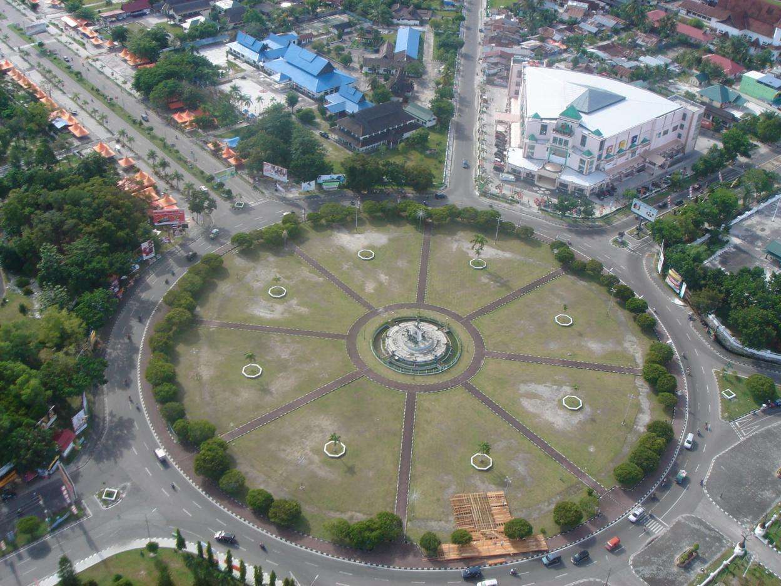
VISI Pemerintah Kota Palangka Raya
“Tewujudnya Kota Palangka Raya sebagai Kota Pendidikan, Jasa dan Pariwisata yang Berwawasan Lingkungan Berdasarkan Falsafah Budaya Betang”

Slide 4
MISI Pemerintah Kota Palangka Raya
Mewujudkan Kota Palangka Raya sebagai kota pendidikan dan pusat pengembangan sumber daya manusia yang berkualitas;
Mewujudkan Kota Palangka Raya sebagai kota jasa dan destinasi wisata menuju kemandirian ekonomi masyarakat;
Mewujudkan pemerataan sarana dan prasarana publik yang berkualitas berdasarkan tata kelola sumber daya alam yang berkelanjutan;
Mewujudkan tata kelola kepemerintahan yang baik dan bersih (good and clean governance);
Mewujudkan masyarakat yang berbudaya, harmonis, dinamis, dan damai berdasarkan filosofi huma betang.

Slide 5
PENDAHULUAN
3 ISYU STRATEGIS
MEA
TRISAKTI
& NAWACITA
KOTA CERDAS
5

Slide 6
The Stages of Economic Integration
Unilateral & Bilateral
AFTA Regional & Multilateral 2003
ASEAN Economic Community
2016
ASEAN Community 2020 (3 Pillars)
ASEAN UNION
6

Slide 7
The Pillars of the ASEAN Community
AEC, APSC, and ASCC are the footstep to the next, ASEAN Community
ASEAN Community
APSC
AEC
ASCC
APSC = ASEAN Political-Security Community
AEC = ASEAN Economic Community
ASCC = ASEAN Socio-Cultural Community
7

Slide 8

The Goal and Area of AEC
Regional economic integration by 2015 is the goals of AEC with the following key characteristics:
  (a) a single market and production base,
  (b) a highly competitive economic region,
  (c) a region of equitable economic development, and
  (d) a region fully integrated into the global economy.
The AEC areas of cooperation include
  human resources development and capacity building;
  recognition of professional qualifications;
  closer consultation on macroeconomic and financial policies;
  trade financing measures;
  enhanced infrastructure and communications connectivity;
  development of electronic transactions through e-ASEAN;
  integrating industries across the region to promote regional sourcing;
  and enhancing private sector involvement for the building of the AEC.
  In short, the AEC will transform ASEAN into a region with free movement of :
    goods,
    services,
    investment,
    skilled labour, and
    freer flow of capital.
8

Slide 9
Masyarakat Ekonomi ASEAN 2015
Masyarakat Ekonomi ASEAN 2015
Pasar Tunggal ,
Basis Produksi
Regional
Bebas:
Arus
Barang, Jasa,
Modal, TK, Investasi
Kawasan
Berdayasaing
Tinggi
Kawasan dengan
Pembangunan
Ekonomi yang
adil
Integrasi dengan
Perekonomian
Global
Deklarasi Desember 2015
Asean Community mencakup : kemudahan arus barang, arus modal dan arus tenaga kerja sesama negara ASEAN
Terbuka peluang pelaku usaha negara ASEAN lainnya dapat beroperasi di Indonesia demikian sebaliknya
9
8

Slide 10

12 PRIORITIES INTEGRATION SECTORS
(7 sektor barang, 5 sektor jasa-jasa)
Agro-based products
Air travel
Automotive
E-ASEAN
Electronics
Fisheries
Healthcare
Rubber-based products
Textiles & apparels
Tourism
Wood-based product
Logistics services
10

Slide 11
8 (delapan) MRA di bidang jasa telah disepakati dalam ASEAN
No | Mutual Recognition Arrangements | Tempat dan Tanggal Penandatanganan
1 2 3 4 5 6 7 8 | MRA on Engineering Services MRA on Nursing Services MRA on Architectural Services Framework Arrangement for Mutual Recognition on Surveying Qualification MRA on Tourism Professional MRA on Accountancy Services MRA on Medical Practitioners MRA on Dental Practitioners | Kuala Lumpur, 9 Desember 2005 Cebu, Filipina, 8 Desember 2006 Singapura, 19 November 2007 Singapura, 19 November 2007 Hanoi, Vietnam, 9 Januari 2009 Cha-am, Thailand, 26 Februari 2009 Cha-am, Thailand, 26 Februari 2009 Cha-am, Thailand, 26 Februari 2009
MRA merupakan kesepakatan yang diakui bersama oleh seluruh negara ASEAN untuk saling mengakui atau menerima beberapa atau semua aspek hasil penilaian, seperti hasil tes atau berupa sertifikat
MRA dipergunakan untuk memudahkan perpindahan tenaga profesional antara negara khususnya dalam rangka integrasi pasar dengan tetap mempertahankan kekhususan masing-masing negara.

Slide 12
Gambaran Umum
Geografis
Penduduk
Kesehatan
Permasalahan
Isu-isu strategis

Slide 13
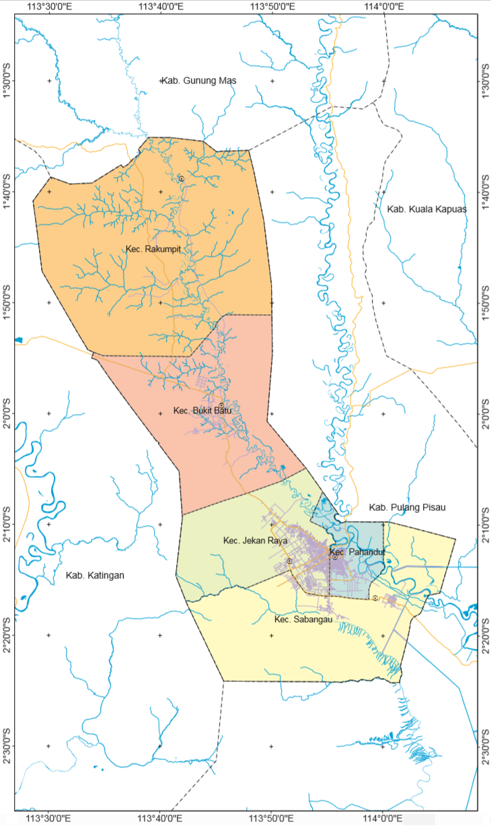
KONDISI GEOGRAFIS
Kab. Gunung Mas
Letak Geografis
113°30’ - 114°07’ Bujur Timur dan
1°35’ - 2°24’ Lintang Selatan
RAKUMPIT
Wilayah | Luas (km²⁾ | Prosentase
Kec. Pahandut | 117,25 | 4,38%
Kec. Jekan Raya | 352,62 | 13,16%
Kec. Sabangau | 583,50 | 21,78%
Kec. Bukit Batu | 572,00 | 21,36%
Kec. Rakumpit | 1.053,14 | 39,32%
PALANGKA RAYA | 2.678,51
BUKIT BATU
Kab. Pulang Pisau
PAHANDUT
JEKAN RAYA
Kab. Katingan
SABANGAU

Slide 14
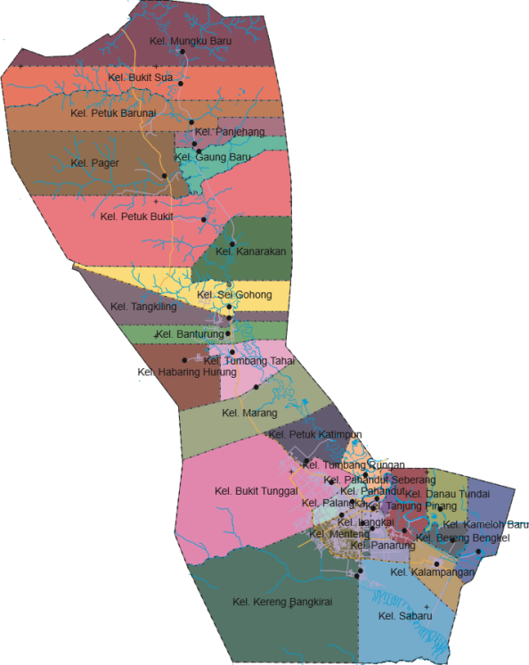
WILAYAH ADMINISTRASI
Kab. Gunung Mas
5 Kecamatan, 30 Kelurahan
RAKUMPIT
KECAMATAN PAHANDUT
Pahandut
Panarung
Langkai
Tumbang Rungan
Tanjung Pinang
Pahandut Seberang
KECAMATAN BUKIT BATU
Marang
Tumbang Tahai
Banturung
Tangkiling
Sei Gohong
Kanarakan
Habaring Hurung
KECAMATAN JEKAN RAYA
Menteng
Palangka
Bukit Tunggal
Petuk Katimpun
KECAMATAN SABANGAU
Kereng Bangkirai
Sabaru
Kalampangan
Kameloh Baru
Bereng Bengkel
Danau Tundai
KECAMATAN RAKUMPIT
Petuk Bukit
Pager
Panjehang
Gaung Baru
Petuk Barunai
Mungku Baru
Bukit Sua
BUKIT BATU
Kab. Pulang Pisau
PAHANDUT
JEKAN RAYA
Kab. Katingan
SABANGAU

Slide 15
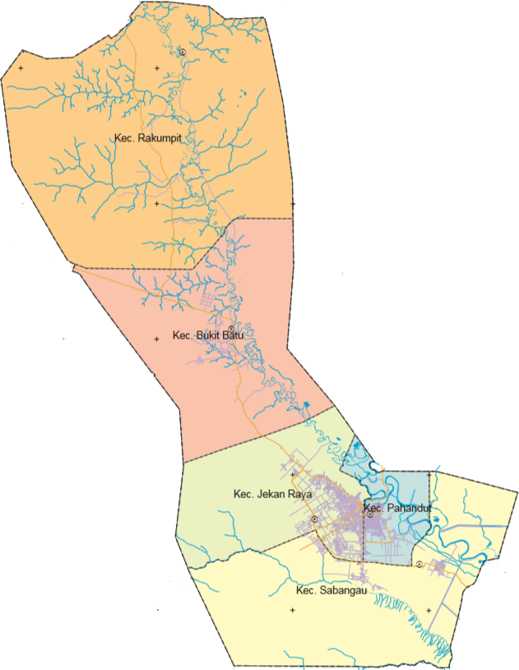
RAKUMPIT
BUKIT BATU
Wilayah | Luas (km²⁾ | Jumlah Penduduk | Kepadatan (/km²)
Kec. Pahandut | 117,25 | 85.591 | 729,99
Kec. Jekan Raya | 352,62 | 126.993 | 360,14
Kec. Sabangau | 583,50 | 15.859 | 27,18
Kec. Bukit Batu | 572,00 | 12.871 | 22,50
Kec. Rakumpit | 1.053,14 | 3.186 | 3,03
JEKAN RAYA
PAHANDUT
SABANGAU
Sumber: Palangka Raya Dalam Angka 2014

Slide 16
Pembangunan KESEHATAN DI KOTA PALANGKA RAYA
Peningkatan Sarana dan Prasarana (pembangunan, pengadaan, hibah, bantuan dll)
Peningkatan SDM (beasiswa,tugas belajar,kajibanding, dll)

Slide 17
PROSPEK TENAGA KESEHATAN DI KOTA PALANGKA RAYA
“Kebutuhan tenaga kesehatan berbanding lurus dengan kenaikan jumlah penduduk, semakin banyak jumlah penduduk maka kebutuhan prasarana dan tenaga kesehatan juga meningkat”

Slide 18
Rumah Sakit, Puskesmas dan Puskesmas Pembantu di Kota Palangka Raya
NO | KECAMATAN | RUMAH SAKIT | PUSKESMAS | PUSTU
1 | PAHANDUT | 4 | 2 | 11
2 | SABANGAU | 1 | 2 | 2
3 | JEKAN RAYA | 3 | 4 | 17
4 | BUKIT BATU | 0 | 1 | 9
5 | RAKUMPIT | 0 | 1 | 6
 | TOTAL | 8 | 10 | 45

Slide 19
Perkembangan Pembangunan Rumah Sakit dan Puskesmas 2010-2014
TAHUN | RUMAH SAKIT | PUSKESMAS | PUSTU
2010 | 3 | 2 | 11
2011 | 3 | 2 | 2
2012 | 4 | 4 | 17
2013 | 7 | 1 | 9
2014 | 7 | 1 | 6
Trend setiap tahun jumlah RS bertambah seiring pertambahan jumlah penduduk
Pada saat ini ada beberapa pengajuan ijin pendirian RS
Sumber :Buku Statistik Palangka Raya 2015

Slide 20
Perkembangan Jumlah Apotik &
Klinik KB
TAHUN | APOTIK | KLINIK
2010 | 66 | 67
2011 | 68 | 74
2012 | 79 | 74
2013 | 88 | 106
2014 | 94 | 121
Trend setiap tahun jumlah tempat pelayanan kesehatan bertambah
Sumber : Dinas Kesehatan dan BPMPPAKB

Slide 21
TENAGA KESEHATAN KOTA PALANGKA RAYA 2010-2014
Tahun | Tenaga Kesehatan (Dokter,Bidan, Perawat, ass apoteker, tenaga Teknis)
2012 | 376
2013 | 391
2014 | 434
Sumber :Buku Statistik Palangka Raya 2015

Slide 22
DATA KEBUTUHAN TENAGA KESEHATAN/MEDIS DI RS dan PUSKESMAS di Kota PALANGKA RAYA
(sumber Data: Dinas Kesehatan Kota Palangka Raya)

Slide 23
DATA KEBUTUHAN TENAGA MEDIS DI PUSKESMAS TAHUN 2016
Jenis Puskesmas | TIPE PKM | DR.Sp
 |  | Std | Rls | K | L | PTT
PERKOTAAN :
a. Pahandut | Perawatan/ Ranap | 0 | 0 | 0 | 0
b. Panarung | Non Ranap | 0 | 0 | 0 | 0
c. B. Hindu | Non Ranap | 0 | 0 | 0 | 0
d. Menteng | Non Ranap | 0 | 0 | 0 | 0
d. Kayon | Non Ranap | 0 | 0 | 0 | 0
d. Jekan Raya | Non Ranap | 0 | 0 | 0 | 0
e.Kalampangan | Non Ranap | 0 | 0 | 0 | 0
PEDESAAN :
K. Bangkirai | Non Ranap | 0 | 0 | 0 | 0
Tangkiling | Perawatan/ Ranap | 0 | 0 | 0 | 0
Rakumpit | Non Ranap | 0 | 0 | 0 | 0
RSUD Kota | Klas D | 4 | 2 | 2 | 0
Std = Standar
Rls = Realisasi
L = Lebih
K = Kurang
Keterangan
Berdasarkan Permenkes 75 Th 2014
Hanya Data PNS

Slide 24
DATA KEBUTUHAN TENAGA MEDIS DI PUSKESMAS TAHUN 2016
Jenis Puskesmas | TIPE PKM | Dokter Umum
 |  | Std | Rls | K | L | PTT
PERKOTAAN :
a. Pahandut | Perawatan/ Ranap | 2 | 4 | 0 | 2
b. Panarung | Non Ranap | 1 | 4 | 0 | 3
c. B. Hindu | Non Ranap | 1 | 3 | 0 | 2
d. Menteng | Non Ranap | 1 | 4 | 0 | 3 | 1
d. Kayon | Non Ranap | 1 | 4 | 0 | 3
d. Jekan Raya | Non Ranap | 1 | 2 | 0 | 1
e.Kalampangan | Non Ranap | 1 | 0 | 1 | 0 | 1
PEDESAAN :
K. Bangkirai | Non Ranap | 1 | 2 | 0 | 1
Tangkiling | Perawatan/ Ranap | 2 | 4 | 0 | 3 | 2
Rakumpit | Non Ranap | 1 | 1 | 0 | 0 | 1
RSUD Kota | Klas D | 1 | 2 | 0 | 1
Std = Standar
Rls = Realisasi
L = Lebih
K = Kurang
Keterangan
Berdasarkan Permenkes 75 Th 2014
Hanya Data PNS

Slide 25
DATA KEBUTUHAN TENAGA MEDIS DI PUSKESMAS TAHUN 2016
Jenis Puskesmas | TIPE PKM | Dokter Gigi Spesialis
 |  | Std | Rls | K | L | PTT
PERKOTAAN :
a. Pahandut | Perawatan/ Ranap
b. Panarung | Non Ranap
c. B. Hindu | Non Ranap
d. Menteng | Non Ranap |  | 1
d. Kayon | Non Ranap
d. Jekan Raya | Non Ranap
e.Kalampangan | Non Ranap
PEDESAAN :
K. Bangkirai | Non Ranap
Tangkiling | Perawatan/ Ranap
Rakumpit | Non Ranap
RSUD Kota | Klas D
Std = Standar
Rls = Realisasi
L = Lebih
K = Kurang
Keterangan
Berdasarkan Permenkes 75 Th 2014
Hanya Data PNS

Slide 26
DATA KEBUTUHAN TENAGA MEDIS DI PUSKESMAS TAHUN 2016
Jenis Puskesmas | TIPE PKM | Dokter Gigi
 |  | Std | Rls | K | L | PTT
PERKOTAAN :
a. Pahandut | Perawatan/ Ranap | 2 | 3 | 0 | 1
b. Panarung | Non Ranap | 1 | 1 | 0 | 0
c. B. Hindu | Non Ranap | 1 | 1 | 0 | 0
d. Menteng | Non Ranap | 1 | 2 | 0 | 1
d. Kayon | Non Ranap | 1 | 1 | 0 | 0
d. Jekan Raya | Non Ranap | 1 | 1 | 0 | 0
e.Kalampangan | Non Ranap | 1 | 0 | 1 | 0
PEDESAAN :
K. Bangkirai | Non Ranap | 1 | 0 | 0 | 0 | 1
Tangkiling | Perawatan/ Ranap | 2 | 1 | 1 | 0 | 2
Rakumpit | Non Ranap | 1 | 0 | 1 | 0
RSUD Kota | Klas D | 1 | 1 | 0 | 0 | 1
Std = Standar
Rls = Realisasi
L = Lebih
K = Kurang
Keterangan
Berdasarkan Permenkes 75 Th 2014
Hanya Data PNS

Slide 27
DATA KEBUTUHAN TENAGA LABORATORIUM DI PUSKESMAS TAHUN 2016
Jenis Puskesmas | TIPE PKM
 |  | Std | Rls | K | L | PTT
PERKOTAAN :
a. Pahandut | Perawatan/ Ranap | 1 | 2 | 0 | 1
b. Panarung | Non Ranap | 1 | 2 | 0 | 1
c. B. Hindu | Non Ranap | 1 | 2 | 0 | 1
d. Menteng | Non Ranap | 1 | 2 | 0 | 1
d. Kayon | Non Ranap | 1 | 2 | 0 | 1
d. Jekan Raya | Non Ranap | 1 | 1 | 0 | 0
e.Kalampangan | Non Ranap | 1 | 1 | 0 | 0
PEDESAAN :
K. Bangkirai | Non Ranap | 1 | 1 | 0 | 0
Tangkiling | Perawatan/ Ranap | 2 | 1 | 1 | 0
Rakumpit | Non Ranap | 1 | 0 | 1 | 0
RSUD Kota | Klas D | 0 | 1 | 0 | 0 | 3
Std = Standar
Rls = Realisasi
L = Lebih
K = Kurang
Keterangan
Berdasarkan Permenkes 75 Th 2014
Hanya Data PNS

Slide 28
DATA KEBUTUHAN TENAGA FARMASI DI PUSKESMAS TAHUN 2016
Jenis Puskesmas | TIPE PKM
 |  | Std | Rls | K | L | PTT
PERKOTAAN :
a. Pahandut | Perawatan/ Ranap | 2 | 2 | 0 | 0
b. Panarung | Non Ranap | 1 | 3 | 0 | 0
c. B. Hindu | Non Ranap | 1 | 2 | 0 | 0
d. Menteng | Non Ranap | 1 | 2 | 0 | 0
d. Kayon | Non Ranap | 1 | 4 | 0 | 1 (TB)
d. Jekan Raya | Non Ranap | 1 | 1 | 0 | 0
e.Kalampangan | Non Ranap | 1 | 0 | 0 | 0
PEDESAAN :
K. Bangkirai | Non Ranap | 1 | 1 | 0 | 0
Tangkiling | Perawatan/ Ranap | 2 | 2 | 0 | 0
Rakumpit | Non Ranap | 1 | 0 | 0 | 0
RSUD Kota | Klas D | 5 | 1 | 4 | 0 | 2
Std = Standar
Rls = Realisasi
L = Lebih
K = Kurang
Keterangan
Berdasarkan Permenkes 75 Th 2014
Hanya Data PNS

Slide 29
DATA KEBUTUHAN TENAGA GIZI DI PUSKESMAS TAHUN 2016
Jenis Puskesmas | TIPE PKM | NUTRISIONIS
 |  | Std | Rls | K | L | PTT
PERKOTAAN :
a. Pahandut | Perawatan/ Ranap | 2 | 3 | 0 | 1
b. Panarung | Non Ranap | 1 | 2 | 0 | 1
c. B. Hindu | Non Ranap | 1 | 3 | 0 | 2
d. Menteng | Non Ranap | 1 | 2 | 0 | 2
d. Kayon | Non Ranap | 1 | 2 | 0 | 1
d. Jekan Raya | Non Ranap | 1 | 2 | 0 | 1
e.Kalampangan | Non Ranap | 1 | 1 | 0 | 1
PEDESAAN :
K. Bangkirai | Non Ranap | 1 | 2 | 0 | 1
Tangkiling | Perawatan/ Ranap | 2 | 1 | 1 | 1
Rakumpit | Non Ranap | 1 | 1 | 0 | 0
RSUD Kota | Klas D | 0 | 2 | 0 | 0 | 1
Std = Standar
Rls = Realisasi
L = Lebih
K = Kurang
Keterangan
Berdasarkan Permenkes 75 Th 2014
Hanya Data PNS

Slide 30
DATA KEBUTUHAN TENAGA KESMAS DI PUSKESMAS TAHUN 2016
Jenis Puskesmas | TIPE PKM
 |  | Std | Rls | K | L | PTT
PERKOTAAN :
a. Pahandut | Perawatan/ Ranap | 2 | 0 | 2 | 0
b. Panarung | Non Ranap | 2 | 1 | 1 | 0
c. B. Hindu | Non Ranap | 2 | 2 | 0 | 0
d. Menteng | Non Ranap | 2 | 1 | 1 | 0
d. Kayon | Non Ranap | 2 | 2 | 0 | 0
d. Jekan Raya | Non Ranap | 2 | 0 | 2 | 0
e.Kalampangan | Non Ranap
PEDESAAN : |  | 1 | 1 | 0 | 0
K. Bangkirai | Non Ranap | 1 | 1 | 0 | 0
Tangkiling | Perawatan/ Ranap | 1 | 2 | 0 | 1
Rakumpit | Non Ranap | - | 0 | 0 | 0
RSUD Kota | Klas D
Std = Standar
Rls = Realisasi
L = Lebih
K = Kurang
Keterangan
Berdasarkan Permenkes 75 Th 2014
Hanya Data PNS

Slide 31
DATA KEBUTUHAN TENAGA KESLING DI PUSKESMAS TAHUN 2016
Jenis Puskesmas | TIPE PKM
 |  | Std | Rls | K | L | PTT
PERKOTAAN :
a. Pahandut | Perawatan/ Ranap | 1 | 1 | 0 | 0
b. Panarung | Non Ranap | 1 | 1 | 0 | 0
c. B. Hindu | Non Ranap | 1 | 1 | 0 | 0
d. Menteng | Non Ranap | 1 | 2 | 0 | 1
d. Kayon | Non Ranap | 1 | 2 | 0 | 1
d. Jekan Raya | Non Ranap | 1 | 1 | 0 | 0
e.Kalampangan | Non Ranap
PEDESAAN : |  | 1 | 0 | 1 | 0
K. Bangkirai | Non Ranap | 1 | 1 | 1 | 0
Tangkiling | Perawatan/ Ranap | 1 | 1 | 1 | 0
Rakumpit | Non Ranap | 1 | 0 | 1 | 0
RSUD Kota | Klas D
Std = Standar
Rls = Realisasi
L = Lebih
K = Kurang
Keterangan
Berdasarkan Permenkes 75 Th 2014
Hanya Data PNS

Slide 32
DATA KEBUTUHAN TENAGA FISIOTERAPIS DI PUSKESMAS TAHUN 2016
Jenis Puskesmas | TIPE PKM | FISIOTERAPIS
 |  | Std | Rls | K | L | PTT
PERKOTAAN :
a. Pahandut | Perawatan/ Ranap | - | 1 | 0 | 0
b. Panarung | Non Ranap
c. B. Hindu | Non Ranap
d. Menteng | Non Ranap
d. Kayon | Non Ranap
d. Jekan Raya | Non Ranap
e.Kalampangan | Non Ranap
PEDESAAN :
K. Bangkirai | Non Ranap
Tangkiling | Perawatan/ Ranap
Rakumpit | Non Ranap
RSUD Kota | Klas D | 0 | 1 | 0 | 0
Std = Standar
Rls = Realisasi
L = Lebih
K = Kurang
Keterangan
Berdasarkan Permenkes 75 Th 2014
Hanya Data PNS

Slide 33
DATA KEBUTUHAN TENAGA KEPERAWATAN DI PUSKESMAS TAHUN 2016
Jenis Puskesmas | TIPE PKM | BIDAN
 |  | Std | Rls | K | L | PTT
PERKOTAAN :
a. Pahandut | Perawatan/ Ranap | 7 | 11 | 0 | 4
b. Panarung | Non Ranap | 4 | 7 | 0 | 3
c. B. Hindu | Non Ranap | 4 | 5 | 0 | 1
d. Menteng | Non Ranap | 4 | 8 | 0 | 4
d. Kayon | Non Ranap | 4 | 8 | 0 | 4 | 1
d. Jekan Raya | Non Ranap | 4 | 6 | 0 | 2
e.Kalampangan | Non Ranap
PEDESAAN : |  | 4 | 6 | 0 | 3 | 3
K. Bangkirai | Non Ranap | 7 | 7 | 0 | 0 | 0
Tangkiling | Perawatan/ Ranap | 4 | 3 | 1 | 0
Rakumpit | Non Ranap | 4 | 3 | 0 | 2
RSUD Kota | Klas D | 2:03 | 6 | 1 | 0 | 12
Std = Standar
Rls = Realisasi
L = Lebih
K = Kurang
Keterangan
Berdasarkan Permenkes 75 Th 2014
Hanya Data PNS

Slide 34
DATA KEBUTUHAN TENAGA KEPERAWATAN DI PUSKESMAS TAHUN 2016
Jenis Puskesmas | TIPE PKM | PERAWAT
 |  | Std | Rls | K | L | PTT
PERKOTAAN :
a. Pahandut | Perawatan/ Ranap | 8 | 17 | 0 | 9
b. Panarung | Non Ranap | 5 | 13 | 0 | 8
c. B. Hindu | Non Ranap | 5 | 13 | 0 | 5
d. Menteng | Non Ranap | 5 | 15 | 0 | 10
d. Kayon | Non Ranap | 5 | 9 | 0 | 2
d. Jekan Raya | Non Ranap | 5 | 11 | 0 | 2
e.Kalampangan | Non Ranap
PEDESAAN : |  | 5 | 12 | 0 | 7
K. Bangkirai | Non Ranap | 5 | 7 | 0 | 2
Tangkiling | Perawatan/ Ranap | 6 | 10 | 0 | 4
Rakumpit | Non Ranap | 2 | 2 | 0 | 0
RSUD Kota | Klas D | 2:03 | 5 | 2 | 0
Std = Standar
Rls = Realisasi
L = Lebih
K = Kurang
Keterangan
Berdasarkan Permenkes 75 Th 2014
Hanya Data PNS

Slide 35
DATA KEBUTUHAN TENAGA KEPERAWATAN DI PUSKESMAS TAHUN 2016
Jenis Puskesmas | TIPE PKM | PERAWAT GIGI
 |  | Std | Rls | K | L | PTT
PERKOTAAN :
a. Pahandut | Perawatan/ Ranap |  | 5
b. Panarung | Non Ranap |  | 4
c. B. Hindu | Non Ranap |  | 4
d. Menteng | Non Ranap |  | 6
d. Kayon | Non Ranap |  | 5 | 0 | 3
d. Jekan Raya | Non Ranap |  | 4 | 0 | 3
e.Kalampangan | Non Ranap
PEDESAAN : |  |  | 3 | 0 | 1
K. Bangkirai | Non Ranap |  | 1 | 0 | 0
Tangkiling | Perawatan/ Ranap |  | 2 | 0 | 0
Rakumpit | Non Ranap | 2 | 0 | 0 | 0
RSUD Kota | Klas D | 0 | 2 | 0 | 0
Std = Standar
Rls = Realisasi
L = Lebih
K = Kurang
Keterangan
Berdasarkan Permenkes 75 Th 2014
Hanya Data PNS

Slide 36
JUMLAH TENAGA KESEHATAN DI RSI PKU MUHAMMADIYAH
NO. | JENIS TENAGA KESEHATAN | MENURUT PERMENKES NO.56 TH.2014 KELAS D | KENYATAAN
1 | Dokter Spesialis | 1 | 20 *
2 | Dokter Umum | 4 | 6
3 | Dokter Gigi | 1 | 1
4 | S-1 Keperawatan | 2 Org : 3 TT | 4
5 | D-3 Keperawatan |  | 39
6 | SPK |  | 6
7 | D-3 Kebidanan | Menyesuaikan Kebutuhan | 7
8 | D-3 Radiologi | Menyesuaikan Kebutuhan | 4
9 | Apoteker | 3 | 4
10 | S1 Farmasi |  | 1
11 | D-3 Farmasi | 4 | 2
12 | D-1 Farmasi | Menyesuaikan Kebutuhan | 2
13 | D-3 Analis | Menyesuaikan Kebutuhan | 8 *
14 | D-3 Gizi | Menyesuaikan Kebutuhan | 1
15 | S2 Kesehatan Masyarakat | Menyesuaikan Kebutuhan | 1 *
16 | D-3 Perekam Medik | Menyesuaikan Kebutuhan | 1
* Tenaga tidak tetap

Slide 37
JUMLAH TENAGA KESEHATAN DI RS TNI AD
NO. | JENIS TENAGA KESEHATAN | MENURUT PERMENKES NO.56 TH.2014 KELAS D | KENYATAAN
1 | Dokter Spesialis | 1 | 1
2 | Dokter Umum | 4 | 5
3 | Dokter Gigi | 1 | 1
4 | S-1 Keperawatan | 2 Org : 3 TT | 1
5 | D-3 Keperawatan |  | 7
6 | SPK |  | 4
7 | D-3 Kebidanan | Menyesuaikan Kebutuhan | 3
8 | D-3 Radiologi | Menyesuaikan Kebutuhan | -
9 | Apoteker | 3 | 1
10 | S1 Farmasi |  | -
11 | D-3 Farmasi | 4 | 1
12 | D-1 Farmasi | Menyesuaikan Kebutuhan | -
13 | D-3 Analis | Menyesuaikan Kebutuhan | 2
14 | D-3 Gizi | Menyesuaikan Kebutuhan | -
15 | S2 Kesehatan Masyarakat | Menyesuaikan Kebutuhan | -
16 | D-3 Perekam Medik | Menyesuaikan Kebutuhan | -

Slide 38
JUMLAH TENAGA KESEHATAN DI RS BHAYANGKARA
NO. | JENIS TENAGA KESEHATAN | MENURUT PERMENKES NO.56 TH.2014 KELAS D | KENYATAAN
1 | Dokter Spesialis | 1 | 10
2 | Dokter Umum | 4 | 13
3 | Dokter Gigi | 1 | 1
4 | S-1 Keperawatan | 2 Org : 3 TT
5 | D-3 Keperawatan |  | 44
6 | SPK |  | -
7 | D-3 Kebidanan | Menyesuaikan Kebutuhan | 11
8 | D-3 Radiologi | Menyesuaikan Kebutuhan | 1
9 | Apoteker | 3 | 1
10 | S1 Farmasi |  | -
11 | D-3 Farmasi | 4 | 10
12 | Fisioterapi | Menyesuaikan Kebutuhan | 1
13 | D-3 Analis | Menyesuaikan Kebutuhan
14 | D-3 Gizi | Menyesuaikan Kebutuhan | 2
15 | S2 Kesehatan Masyarakat | Menyesuaikan Kebutuhan
16 | D-3 Perekam Medik | Menyesuaikan Kebutuhan

Slide 39
JUMLAH TENAGA KESEHATAN DI RSIA YASMIN
NO | JENIS TENAGA KESEHATAN | MENURUT PERMENKES NO.56 TH.2014 KELAS C | KENYATAAN
1 | Dokter Spesialis | 3 | 5
2 | Dokter Umum | Menyesuaikan Kebutuhan | 4
3 | Dokter Gigi Umum | Menyesuaikan Kebutuhan | 2
4 | Dokter Gigi Spesialis | Menyesuaikan Kebutuhan
5 | S-1 Keperawatan | 2 Org : 3 TT
6 | D-3 Keperawatan |  | 15
7 | D-3 Kebidanan |  | 13
8 | D-3 Radiologi | Menyesuaikan Kebutuhan
9 | SPK | Menyesuaikan Kebutuhan | 2
10 | Keteknisan Gigi | Menyesuaikan Kebutuhan | 2
11 | D3 Anestesi | Menyesuaikan Kebutuhan | 2
12 | Apoteker | 3 | 3
13 | S1 Farmasi/ D3 Farmasi/ Asisten Apoteker | Menyesuaikan Kebutuhan | 6
14 | Sarjana Gizi | Menyesuaikan Kebutuhan | 1 *
15 | D3 Gizi | Menyesuaikan Kebutuhan | 1
16 | Analis Kesehatan | Menyesuaikan Kebutuhan | 7
17 | Perekam Medis | Menyesuaikan Kebutuhan | 1
18 | SKM | Menyesuaikan Kebutuhan | 1
19 | Radiografer | Menyesuaikan Kebutuhan | 1
20 | Fisioterapis | Menyesuaikan Kebutuhan | 1
* Tenaga tidak tetap

Slide 40
JUMLAH TENAGA KESEHATAN DI KLINIK KUTILANG
NO | JENIS TENAGA KESEHATAN | MENURUT PERMENKES NO. 9 TH.2014 JENIS PRATAMA | KENYATAAN
1 | Dokter Umum | Tenaga Medis pada Klinik Pratama yang memberikan pelayanan kedokteran paling sedikit terdiri dari 2 orang dokter/ dokter gigi sebagai pemberi pelayanan dan tenaga lainya menyesuaikan kebutuhan | 5
2 | D3 Akademi Anatesi |  | 4
3 | Perawat |  | 2
JUMLAH TENAGA KESEHATAN DI KLINIK MATA TAMBUN BUNGAI
NO | JENIS TENAGA KESEHATAN | MENURUT PERMENKES NO. 9 TH.2014 JENIS PRATAMA | KENYATAAN
1 | Dokter Spesialis | Tenaga Medis pada Klinik Pratama yang memberikan pelayanan kedokteran paling sedikit terdiri dari 2 orang dokter/ dokter gigi sebagai pemberi pelayanan dan tenaga lainya menyesuaikan kebutuhan | 2
2 | Perawat |  | 1
3 | Refraksi Option |  | 1
4 | SPK |  | 1

Slide 41
JUMLAH TENAGA KESEHATAN DI KLINIK TUMBUH KEMBANG NATALIE
NO | JENIS TENAGA KESEHATAN | MENURUT PERMENKES NO. 9 TH.2014 JENIS PRATAMA | KENYATAAN
1 | Dokter Spesialis | Tenaga Medis pada Klinik Pratama yang memberikan pelayanan kedokteran paling sedikit terdiri dari 2 orang dokter/ dokter gigi sebagai pemberi pelayanan dan tenaga lainya menyesuaikan kebutuhan | 1
2 | Dokter Umum |  | 1
3 | DIV Fisioterapi |  | 1
4 | DIII Fisioterapi |  | 4
5 | DIII Okupasi Terapi |  | 4
6 | DIII Keperawatan |  | 1
7 | S1 Gizi |  | 1
8 | S2 Psikolog Anak |  | 1
9 | Apoteker |  | 1
10 | Dokter Spesialis |  | 1
11 | Dokter Umum |  | 1
12 | DIV Fisioterapi |  | 1

Slide 42
JUMLAH TENAGA KESEHATAN DI KLINIK DAONI
NO | JENIS TENAGA KESEHATAN | MENURUT PERMENKES NO. 9 TH.2014 JENIS PRATAMA | KENYATAAN
1 | Dokter Umum | Tenaga Medis pada Klinik Pratama yang memberikan pelayanan kedokteran paling sedikit terdiri dari 2 orang dokter/ dokter gigi sebagai pemberi pelayanan dan tenaga lainya menyesuaikan kebutuhan | 3
2 | Perawat |  | 2
3 | Analis Kesehatan |  | 1
JUMLAH TENAGA KESEHATAN DI KLINIK KF G.OBOS
NO | JENIS TENAGA KESEHATAN | MENURUT PERMENKES NO. 9 TH.2014 JENIS PRATAMA | KENYATAAN
1 | Dokter Umum | Tenaga Medis pada Klinik Pratama yang memberikan pelayanan kedokteran paling sedikit terdiri dari 2 orang dokter/ dokter gigi sebagai pemberi pelayanan dan tenaga lainya menyesuaikan kebutuhan | 2
2 | D3 Perawat |  | 2
3 | Apoteker |  | 1

Slide 43
JUMLAH TENAGA KESEHATAN DI KLINIK KF RAJAWALI
NO | JENIS TENAGA KESEHATAN | MENURUT PERMENKES NO.9 TH.2014 JENIS PRATAMA | KENYATAAN
1 | Dokter Umum | Tenaga Medis pada Klinik Pratama yang memberikan pelayanan kedokteran paling sedikit terdiri dari 2 orang dokter/ dokter gigi sebagai pemberi pelayanan dan tenaga lainya menyesuaikan kebutuhan | 2
2 | Perawat |  | 2
JUMLAH TENAGA KESEHATAN DI KLINIK EKA KARIGAS
NO | JENIS TENAGA KESEHATAN | MENURUT PERMENKES NO. 9 TH.2014 JENIS PRATAMA | KENYATAAN
 | Dokter Umum | Tenaga Medis pada Klinik Pratama yang memberikan pelayanan kedokteran paling sedikit terdiri dari 2 orang dokter/ dokter gigi sebagai pemberi pelayanan dan tenaga lainya menyesuaikan kebutuhan | 6
 | Perawat |  | 5
 | Dokter Spesialis |  | 2
2 | Apoteker |  | 1

Slide 44
JUMLAH TENAGA KESEHATAN DI KLINIK UNPAR
NO | JENIS TENAGA KESEHATAN | MENURUT PERMENKES NO. 9 TH.2014 JENIS PRATAMA | KENYATAAN
1 | Dokter Umum | Tenaga Medis pada Klinik Pratama yang memberikan pelayanan kedokteran paling sedikit terdiri dari 2 orang dokter/ dokter gigi sebagai pemberi pelayanan dan tenaga lainya menyesuaikan kebutuhan | 3
2 | Dokter Gigi |  | 1
3 | Apoteker |  | 1
4 | Perawat |  | 3
JUMLAH TENAGA KESEHATAN DI KLINIK BNN KALTENG
NO | JENIS TENAGA KESEHATAN | MENURUT PERMENKES NO. 9 TH.2014 JENIS PRATAMA | KENYATAAN
1 | Dokter Umum | Tenaga Medis pada Klinik Pratama yang memberikan pelayanan kedokteran paling sedikit terdiri dari 2 orang dokter/ dokter gigi sebagai pemberi pelayanan dan tenaga lainya menyesuaikan kebutuhan | 2
2 | Apoteker |  | 1
3 | Analis Kesehatan |  | 1
2 | Perawat |  | 1

Slide 45
JUMLAH TENAGA KESEHATAN DI KLINIK L’SHADAY
NO | JENIS TENAGA KESEHATAN | MENURUT PERMENKES NO. 9 TH.2014 JENIS PRATAMA | KENYATAAN
1 | Dokter Umum | Tenaga Medis pada Klinik Pratama yang memberikan pelayanan kedokteran paling sedikit terdiri dari 2 orang dokter/ dokter gigi sebagai pemberi pelayanan dan tenaga lainya menyesuaikan kebutuhan | 1
2 | Apoteker |  | 1
3 | Perawat |  | 1
JUMLAH TENAGA KESEHATAN DI KLINIK NATASHA
NO | JENIS TENAGA KESEHATAN | MENURUT PERMENKES NO. 9 TH.2014 JENIS PRATAMA | KENYATAAN
1 | Dokter Umum | Tenaga Medis pada Klinik Pratama yang memberikan pelayanan kedokteran paling sedikit terdiri dari 2 orang dokter/ dokter gigi sebagai pemberi pelayanan dan tenaga lainya menyesuaikan kebutuhan | 2
2 | Apoteker |  | 1
3 | Perawat |  | 2
2 | Beauty Terapis |  | 2

Slide 46
JUMLAH TENAGA KESEHATAN DI KLINIK BERSALIN LINA
NO | JENIS TENAGA KESEHATAN | MENURUT PERMENKES NO. 9 TH.2014 JENIS UTAMA | KENYATAAN
1 | Dokter Spesialis | Tenaga Medis pada Klinik Utama yang memberikan pelayanan kedokteran paling sedikit terdiri dari 1 orang dokter spesialis dan 1 orang dokter sebagai pemberi pelayanan dan tenaga lainya menyesuaikan kebutuhan | 1
2 | D3 Perawat |  | 7
3 | D3 Kebidanan |  | 6
JUMLAH TENAGA KESEHATAN DI KLINIK BARITO SHINTA
NO | JENIS TENAGA KESEHATAN | MENURUT PERMENKES NO. 9 TH.2014 JENIS UTAMA | KENYATAAN
1 | Dokter Spesialis | Tenaga Medis pada Klinik Utama yang memberikan pelayanan kedokteran paling sedikit terdiri dari 1 orang dokter spesialis dan 1 orang dokter sebagai pemberi pelayanan dan tenaga lainya menyesuaikan kebutuhan | 1
2 | Dokter Umum |  | 2
3 | Apoteker |  | 1
4 | Asisten Apoteker |  | 1
5 | Analis Kesehatan |  | 4
6 | D3 Kebidanan |  | 6
7 | D3 Perawat |  | 4

Slide 47

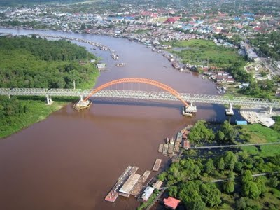
Terima Kasih

